Slide 1
Pratiques de
pédagogie différenciée
à l’école primaire
Synthèse structurée du guide de la Fédération Wallonie-Bruxelles
Des chemins différents
vers des compétences communes
01
Notes:
[Sources]
- Document source : Pratiques de pédagogie différenciée à l’école primaire.pdf, p. 1-9.
[/Sources]

Slide 2
Pourquoi différencier ?
Le guide part de l’hétérogénéité réelle des classes et d’une exigence commune de réussite.
Varier les méthodes pour tenir compte des différents modes et besoins d’apprentissage.
Gérer et réduire les écarts entre élèves sans abaisser les objectifs communs.
Prévenir les difficultés autant que possible, puis remédier lorsqu’elles apparaissent.
Faire de l’évaluation formative un appui à la régulation des apprentissages.
HÉTÉROGÉNÉITÉ
↓
ADAPTER
LES MOYENS
↓
COMPÉTENCES
COMMUNES
02
Notes:
[Sources]
- Document source, p. 5-7.
[/Sources]

Slide 3
Différenciation a priori et remédiation a posteriori
Deux temporalités complémentaires dans un processus continu d’apprentissage.
A priori
A posteriori
Anticiper avant l’apprentissage : plusieurs entrées, démarches, ressources ou organisations pour prévenir les obstacles.
Intervenir pendant ou après une difficulté : reprendre autrement, cibler une lacune et réguler.
Point commun
Le lien
Dans les deux cas, il s’agit d’adapter les moyens sans renoncer aux compétences attendues.
L’évaluation formative nourrit le diagnostic, les choix de différenciation et les ajustements successifs.
03
Notes:
[Sources]
- Document source, p. 6-7 et 17.
[/Sources]

Slide 4
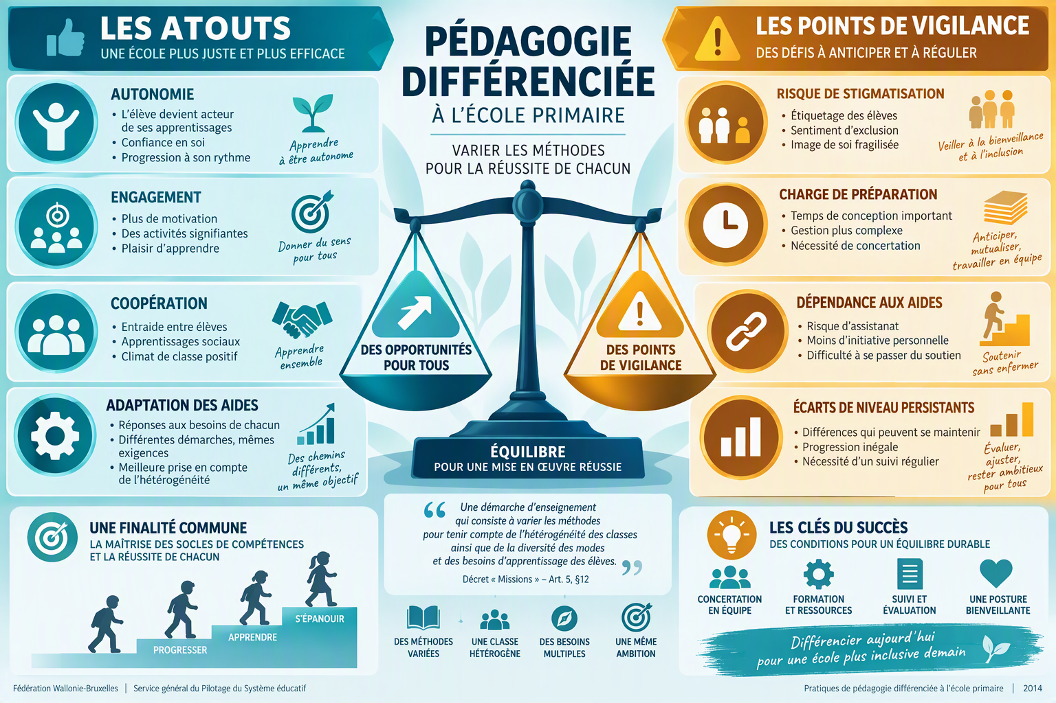
Quatre leviers pour différencier
Le guide reprend la catégorisation processus, structures, contenus et produits.
04
Notes:
[Sources]
- Document source, p. 6. Visual on this slide was generated with Microsoft Copilot.
[/Sources]

Slide 5
Dix pratiques observées dans les classes
La première partie du guide fonctionne comme un catalogue de dispositifs concrets.
1
Groupes de besoins
6
Activité en échelons
2
Groupes de remédiation
7
Indices
3
Ateliers
8
Apprentissage & mémorisation
4
Plan de travail
9
Projets personnels / collectifs
5
Tutorat
10
Groupes de niveaux
05
Notes:
[Sources]
- Document source, sommaire p. 3 et première partie p. 11-51.
[/Sources]

Slide 6
1. Les groupes de besoins
Regrouper temporairement des élèves qui partagent un besoin d’apprentissage précis.
Diagnostic clair • groupes mobiles • apprentissage ciblé • post-test
ATOUTS
VIGILANCE
groupes réduits, travail en cycle, spécialisation des enseignants
stigmatisation si les groupes se figent ; nécessite organisation et différenciation au sein du groupe
Question-clé : comment ce dispositif aide-t-il davantage à apprendre, plutôt qu’à simplement organiser la classe ?
06
Notes:
[Sources]
- Document source, p. 12-15.
[/Sources]

Slide 7
2. Les groupes de remédiation
Reprendre après une difficulté ou une évaluation formative, dans des groupes ciblés.
Repérer • constituer les groupes • retravailler autrement • réévaluer
ATOUTS
VIGILANCE
intervention rapide, attention individualisée, reprise de procédures essentielles
risque de refaire la même leçon, de réduire l’élève à ses difficultés et de stigmatiser
Question-clé : comment ce dispositif aide-t-il davantage à apprendre, plutôt qu’à simplement organiser la classe ?
07
Notes:
[Sources]
- Document source, p. 16-19.
[/Sources]

Slide 8
3. Les ateliers
Faire circuler les élèves entre plusieurs situations complémentaires autour d’un même apprentissage.
Tâche individuelle • échange en groupe • rotation • synthèse • transfert
ATOUTS
VIGILANCE
manipulation, activité des élèves, coopération, variété des entrées
préparation importante, gestion du groupe, autonomie nécessaire
Question-clé : comment ce dispositif aide-t-il davantage à apprendre, plutôt qu’à simplement organiser la classe ?
08
Notes:
[Sources]
- Document source, p. 20-23.
[/Sources]

Slide 9
4. Le plan de travail
Individualiser l’exercisation et le rythme à partir d’un ensemble de tâches planifiées.
Plan hebdomadaire • autoévaluation • correction rapide • reprise des erreurs
ATOUTS
VIGILANCE
autonomie, rythme personnel, repérage rapide des difficultés
stock d’exercices et charge de correction importants
Question-clé : comment ce dispositif aide-t-il davantage à apprendre, plutôt qu’à simplement organiser la classe ?
09
Notes:
[Sources]
- Document source, p. 24-27.
[/Sources]

Slide 10
5. Le tutorat
Un élève plus expert aide un autre élève sur un apprentissage déjà engagé.
Binômes • tâche définie • aide ajustée • bilan
ATOUTS
VIGILANCE
individualisation, temps d’engagement, autonomie et valorisation des compétences
organiser les horaires, préparer les tuteurs, éviter les rôles figés
Question-clé : comment ce dispositif aide-t-il davantage à apprendre, plutôt qu’à simplement organiser la classe ?
10
Notes:
[Sources]
- Document source, p. 28-31.
[/Sources]

Slide 11
6. L’activité en « échelons »
Faire varier le temps consacré aux phases d’apprentissage selon la compréhension de chacun.
Pré-test • explication • sortie progressive vers entraînement • tutorat
ATOUTS
VIGILANCE
observation fine, rythme mieux respecté, climat de coopération
le temps varie davantage que la démarche didactique elle-même
Question-clé : comment ce dispositif aide-t-il davantage à apprendre, plutôt qu’à simplement organiser la classe ?
11
Notes:
[Sources]
- Document source, p. 32-35.
[/Sources]

Slide 12
7. Les indices
Préparer des aides progressives qui débloquent une tâche commune sans donner directement la réponse.
Anticiper les obstacles • proposer l’indice utile • observer le cheminement
ATOUTS
VIGILANCE
individualisation fine, maintien d’une tâche complexe commune
dépendance possible à l’enseignant et aux indices
Question-clé : comment ce dispositif aide-t-il davantage à apprendre, plutôt qu’à simplement organiser la classe ?
12
Notes:
[Sources]
- Document source, p. 36-39.
[/Sources]

Slide 13
8. Apprentissage et mémorisation
Diversifier les démarches de fixation et rendre explicites les processus d’apprentissage.
Perception • évocation • restitution • verbalisation des stratégies
ATOUTS
VIGILANCE
métacognition, fixation en classe, variété des langages pédagogiques
ne pas enfermer un élève dans un prétendu profil unique, efficacité relative des stratégies d’apprentissage selon les élèves
Question-clé : comment ce dispositif aide-t-il davantage à apprendre, plutôt qu’à simplement organiser la classe ?
13
Notes:
[Sources]
- Document source, p. 40-43.
[/Sources]

Slide 14
9. Les projets personnels et collectifs
Faire apprendre à travers une réalisation choisie ou négociée, avec un produit final.
Choix • planification • réalisation • présentation • évaluation
ATOUTS
VIGILANCE
autonomie, expression, coopération, différenciation des productions
maintenir le lien avec les apprentissages et assurer un suivi régulier
Question-clé : comment ce dispositif aide-t-il davantage à apprendre, plutôt qu’à simplement organiser la classe ?
14
Notes:
[Sources]
- Document source, p. 44-47.
[/Sources]

Slide 15
10. Les groupes de niveaux
Adapter textes et tâches à des niveaux de performance différents tout en gardant des compétences de base visées.
Tâches graduées • classement ponctuel • mobilité souhaitable
ATOUTS
VIGILANCE
adaptation immédiate des contenus
risque d’étiquetage et d’accroissement des écarts si les groupes deviennent durables
Question-clé : comment ce dispositif aide-t-il davantage à apprendre, plutôt qu’à simplement organiser la classe ?
15
Notes:
[Sources]
- Document source, p. 48-51.
[/Sources]

Slide 16
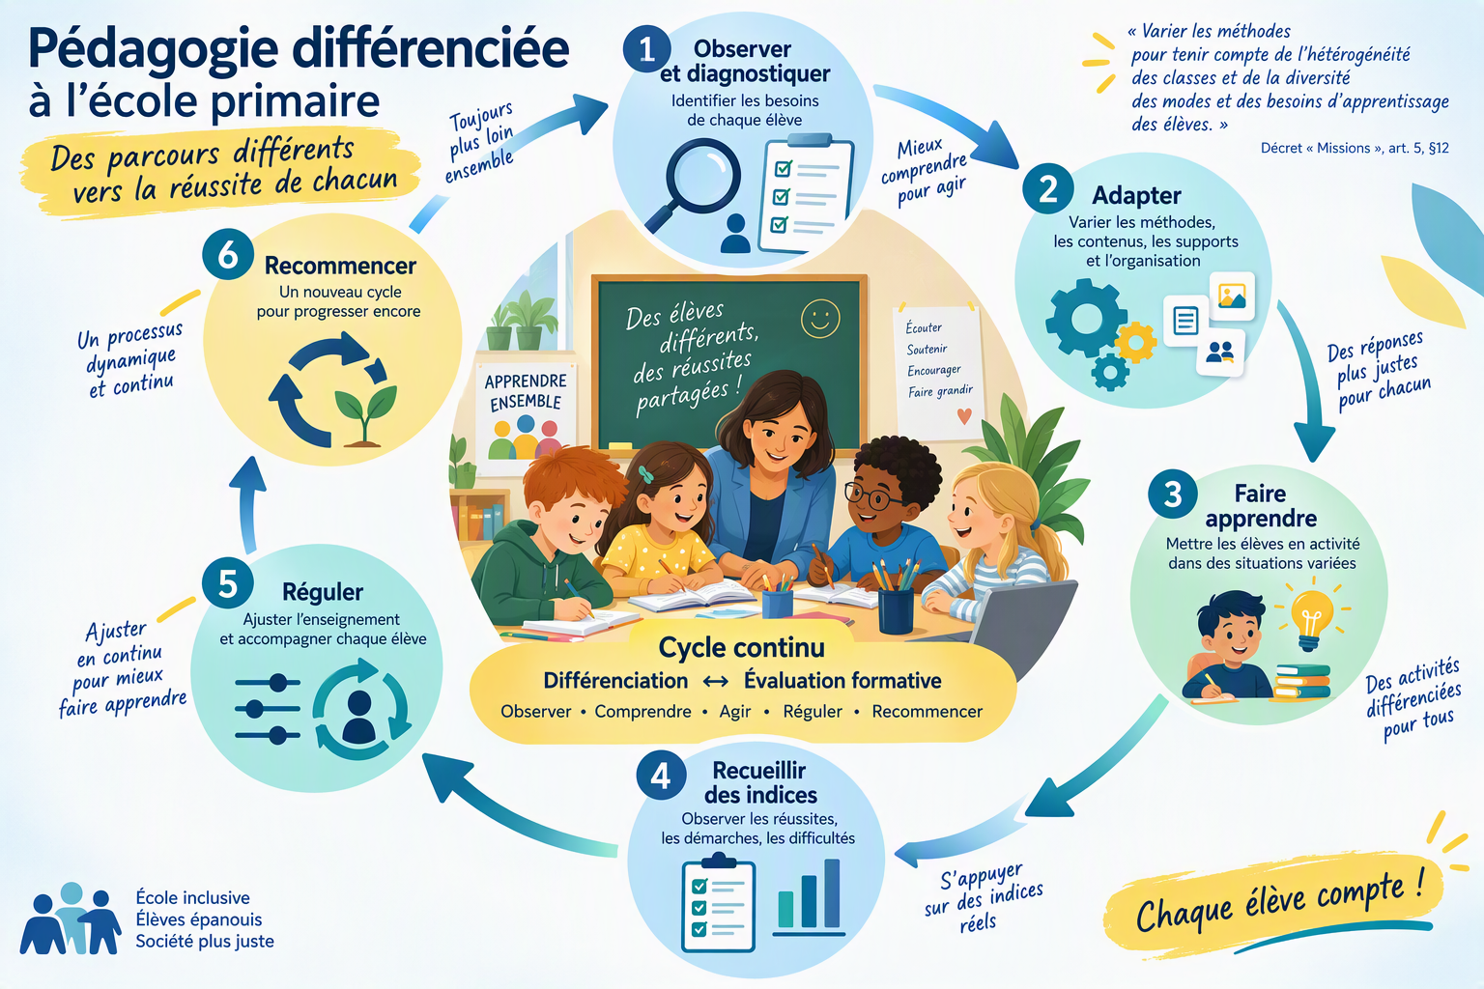
Groupes de besoins ou groupes de niveaux ?
Le guide insiste sur la mobilité, le diagnostic et le caractère temporaire des regroupements.
16
Notes:
[Sources]
- Document source, p. 13, 15 et 49-51. Visual on this slide was generated with Microsoft Copilot.
[/Sources]

Slide 17

Évaluation formative : le moteur de la régulation
Planifier la différenciation suppose de savoir ce que les élèves comprennent, réussissent ou ne maîtrisent pas encore.
17
Notes:
[Sources]
- Document source, p. 74-76. Visual on this slide was generated with Microsoft Copilot.
[/Sources]

Slide 18
Un principe central : mêmes ambitions, moyens différents
Différencier ne signifie pas baisser les objectifs, mais multiplier les chemins vers les apprentissages attendus.
Objectif commun
Mobilité
Conduire tous les élèves vers un ensemble de compétences minimales communes.
Éviter d’enfermer durablement les élèves dans une catégorie ou un niveau.
Autonomie accompagnée
Postulat d’éducabilité
Développer l’autonomie sans abandonner la structuration et la fixation des apprentissages.
Penser chaque élève comme capable d’apprendre et continuer à chercher les moyens adaptés.
18
Notes:
[Sources]
- Document source, p. 6-7 et table ronde p. 57-63.
[/Sources]

Slide 19
Ce que la table ronde met en débat
La deuxième partie confronte les pratiques à trois questions de fond.
1. Intentions et valeurs
2. Conceptions de l’apprentissage
Équité, efficacité, pari d’éducabilité et choix des différences réellement utiles à prendre en compte.
Différenciation préventive, remédiation, temps d’apprentissage, automatismes et changement de démarches.
3. Cycles et continuité
Une tension productive
Non-redoublement, évaluation formative, continuité des apprentissages et coopération entre enseignants.
Comment respecter les différences sans les fabriquer, les amplifier ou figer les parcours ?
19
Notes:
[Sources]
- Document source, p. 55-79.
[/Sources]

Slide 20
Différenciation et cycles
Le guide met en relation souplesse du temps scolaire, continuité des apprentissages et alternatives au redoublement.
Un cycle donne davantage de temps aux apprentissages, mais ce temps doit être piloté par des observations régulières.
La différenciation peut éviter de simplement répéter un enseignement qui n’a pas fonctionné.
La continuité exige des échanges sur les pratiques, les besoins des élèves et les outils utilisés.
La concertation d’équipe facilite les groupes de besoins, le décloisonnement et le suivi des apprentissages.
OBSERVER
DIFFÉRENCIER
RÉGULER
20
Notes:
[Sources]
- Document source, p. 71-79.
[/Sources]

Slide 21
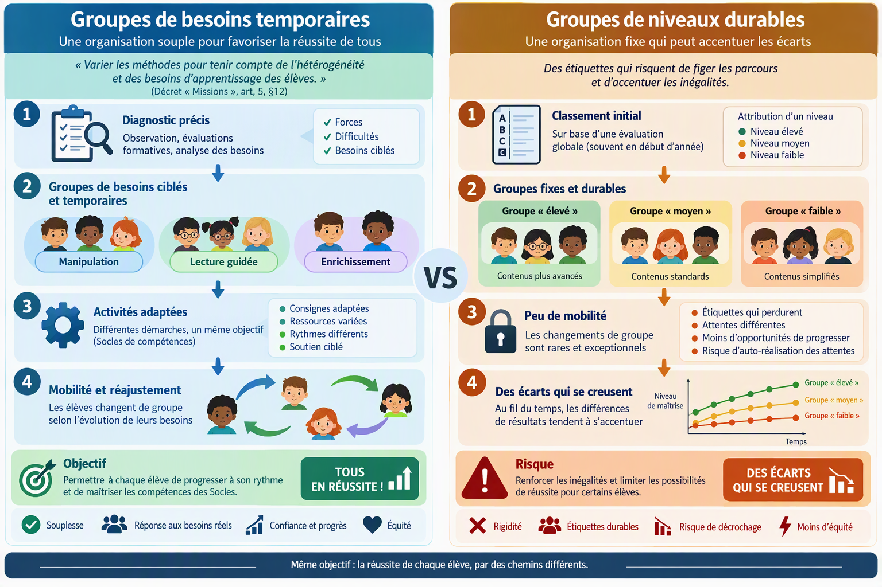
Atouts et points de vigilance
Le guide refuse une vision magique de la différenciation : les dispositifs doivent rester au service des apprentissages.
21
Notes:
[Sources]
- Document source, synthèse des avantages et limites p. 15-51 et table ronde. Visual on this slide was generated with Microsoft Copilot.
[/Sources]

Slide 22
Pour se lancer : une progression réaliste
La conclusion de la table ronde invite à commencer petit, observer et ajuster.
Choisir une séquence
Repérer un apprentissage où l’hétérogénéité pose un problème concret.
1
Observer
Pré-test, erreurs, questions, stratégies et besoins ponctuels.
2
Varier un levier
Une aide, un regroupement temporaire, un support, un temps ou une production.
3
Réguler
Observer les effets et modifier ce qui ne soutient pas réellement l’apprentissage.
4
Partager
Mettre en discussion les essais avec l’équipe et construire progressivement des ressources.
5
22
Notes:
[Sources]
- Document source, p. 5-7 et p. 78-79.
[/Sources]

Slide 23
À retenir
La pédagogie différenciée est moins une collection de recettes qu’une manière de penser et réguler l’enseignement.
1
Objectifs communs, chemins variables
2
Évaluer pour adapter et réguler
3
Des groupes mobiles, jamais des étiquettes
4
L’autonomie se construit et s’accompagne
Commencer petit • observer • essayer • discuter • recommencer
23
Notes:
[Sources]
- Document source, synthèse générale p. 5-9 et p. 78-79.
[/Sources]

Slide 24
Références principales du guide
Sélection des références mobilisées dans la brochure.
Caron, J. (2003), Apprivoiser les différences.
Meirieu, Ph. (1991, 1996, 2004), travaux sur l’éthique de l’éducation et la pédagogie différenciée.
Perrenoud, Ph. (1995, 2004), pédagogie à l’école des différences.
Przesmycki, H. (2000), Pédagogie différenciée.
Rey, B. et collaborateurs, travaux sur compétences, cycles et pratiques pédagogiques.
Tomlinson, C.-A. (2004), La classe différenciée.
24
Notes:
[Sources]
- Document source, bibliographie p. 80.
[/Sources]

